Slide 1




作为当代大学生如何
为建设生态文明做
贡献
汇报人：Roy

Slide 2
目 录
01 事件引导
CONTENTS
02 相关政策
03 固体垃圾的现状
04 大学生能做什么？

Slide 3
PART 01
事件引导
Background

Slide 4
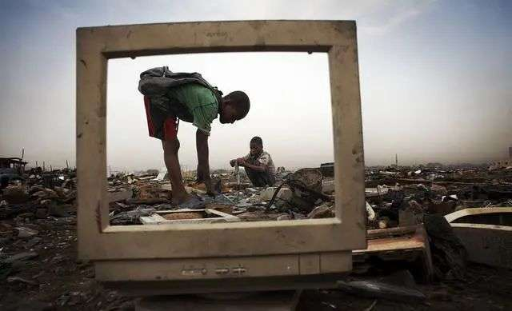

这个国家的黄金700年都挖不完
为什么偏偏要靠电子垃圾为生？
在上世纪90年代末，由于国际市场黄金、可可价格下跌，直接冲击影响了加纳的经济，让这个国家陷入困境中，货币大幅度贬值。美国等西方国家开始给予加纳资金援助，并把大量电子垃圾运送到加纳，美其名曰为“援助物品”。
不可否认，电子废品正在给加纳人带来丰厚的收益，但其实也让他们承受着无法修复的伤害。

Slide 5
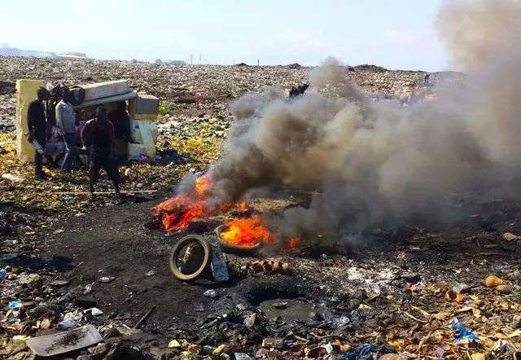
加纳，看不到未来
加纳首都阿克拉市中心附近的阿格博罗什地区，本来曾经碧海蓝天的渔村，有一块泻湖衍生的湿地，但因为成为垃圾填埋场，曾经十多平方公里面积的泻湖，现如今只能看到一处小水潭。

Slide 6
PART 02
相关政策
related policy

Slide 7
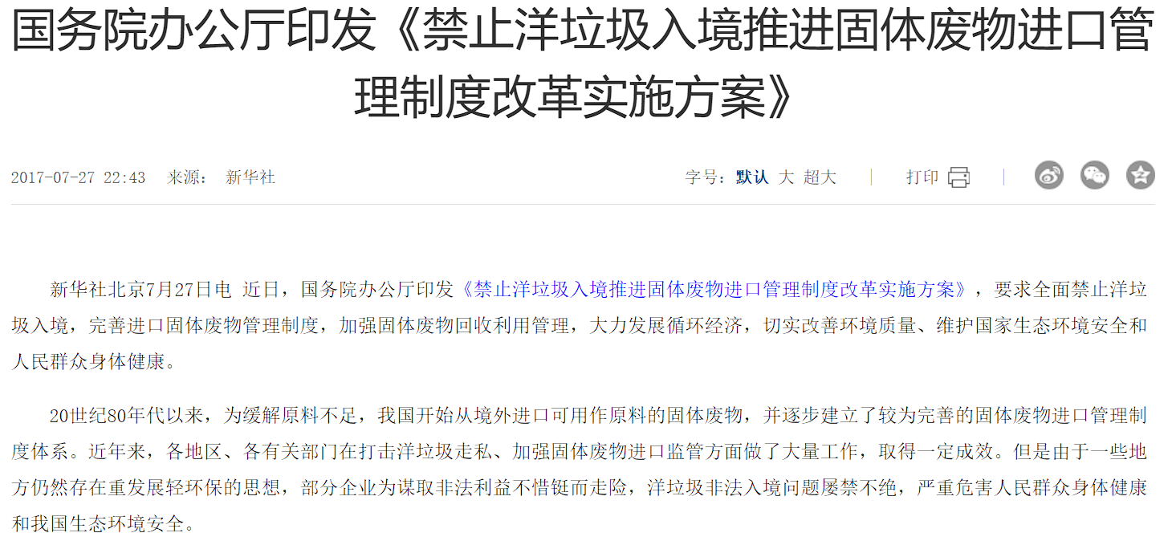
《禁止洋垃圾入境推进固体废物进口管理制度改革实施方案》

Slide 8
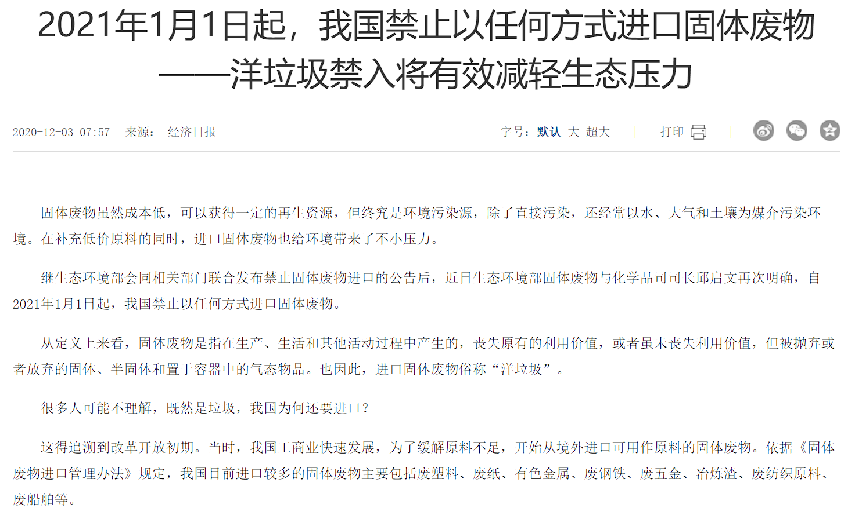
2021年1月1日起，我国禁止以任何方式进口固体废物

Slide 9

对内
2017年8月，原环保部、国家发改委、工信部、公安部、商务部和工商总局共同出台《关于联合开展电子废物、废轮胎、废塑料、废旧衣服、废家电拆解等再生利用行业清理整顿的通知》
2020年5月《关于完善废旧家电回收处理体系推动家电更新消费的实施方案》
2021年国务院《关于加快建立健全绿色低碳循环发展经济体系的指导意见》和《“十四五”循环经济发展规划》都强调了加强再生资源利用，推进垃圾分类回收与再生资源回收，部署了包括城市废旧物资循环利用在内的重点工程和包括废弃电器电子产品回收在内的重点行动。
《中华人民共和国国民经济和社会发展第十四个五年规划和2035年远景目标纲要》中提出：加强废旧物品回收设施规划建设，完善城市废旧物品回收分拣体系。推行生产企业“逆向回收”等模式，建立健全线上线下融合、流向可控的资源回收体系。拓展生产者责任延伸制度覆盖范围。

Slide 10
PART 03
固体垃圾的现状
Current status of solid waste

Slide 11
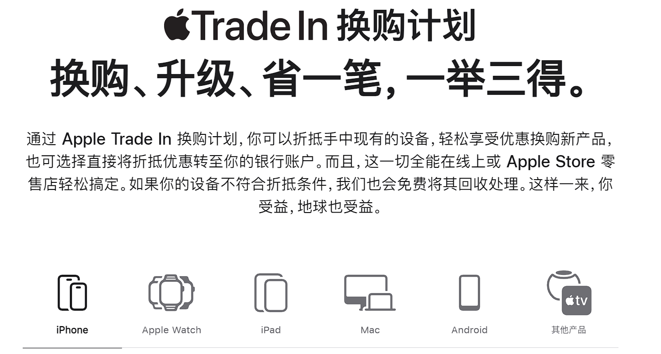
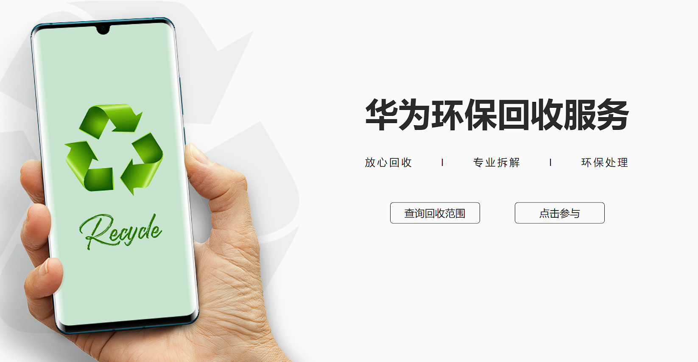
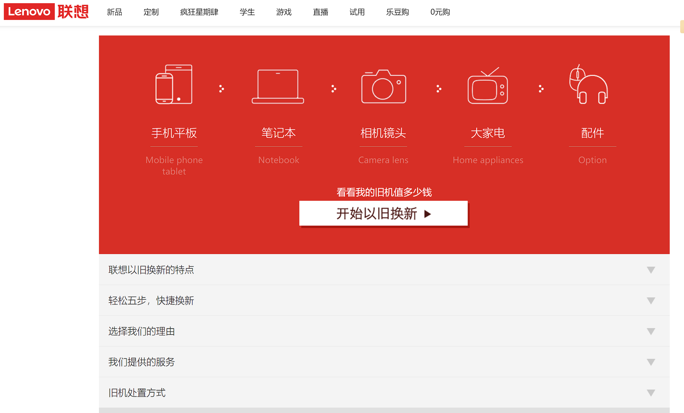
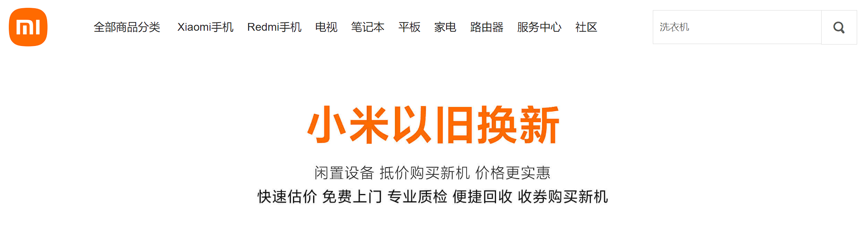
数码电子厂商
数码产品的回收应该是大家最熟悉的领域了，Apple Trade In 换购计划 —— 可以用手中的旧设备换购新产品，Apple 会给予折抵优惠，回收对象不限品牌，可以通过上门取货或者自行送往门店的方式处理。除了 Apple 之外，华为、小米、魅族、一加、联想、索尼、惠普、联想、戴尔等电子数码产品厂商也都提供类似的服务（一加只接受手机产品回收）。

Slide 12

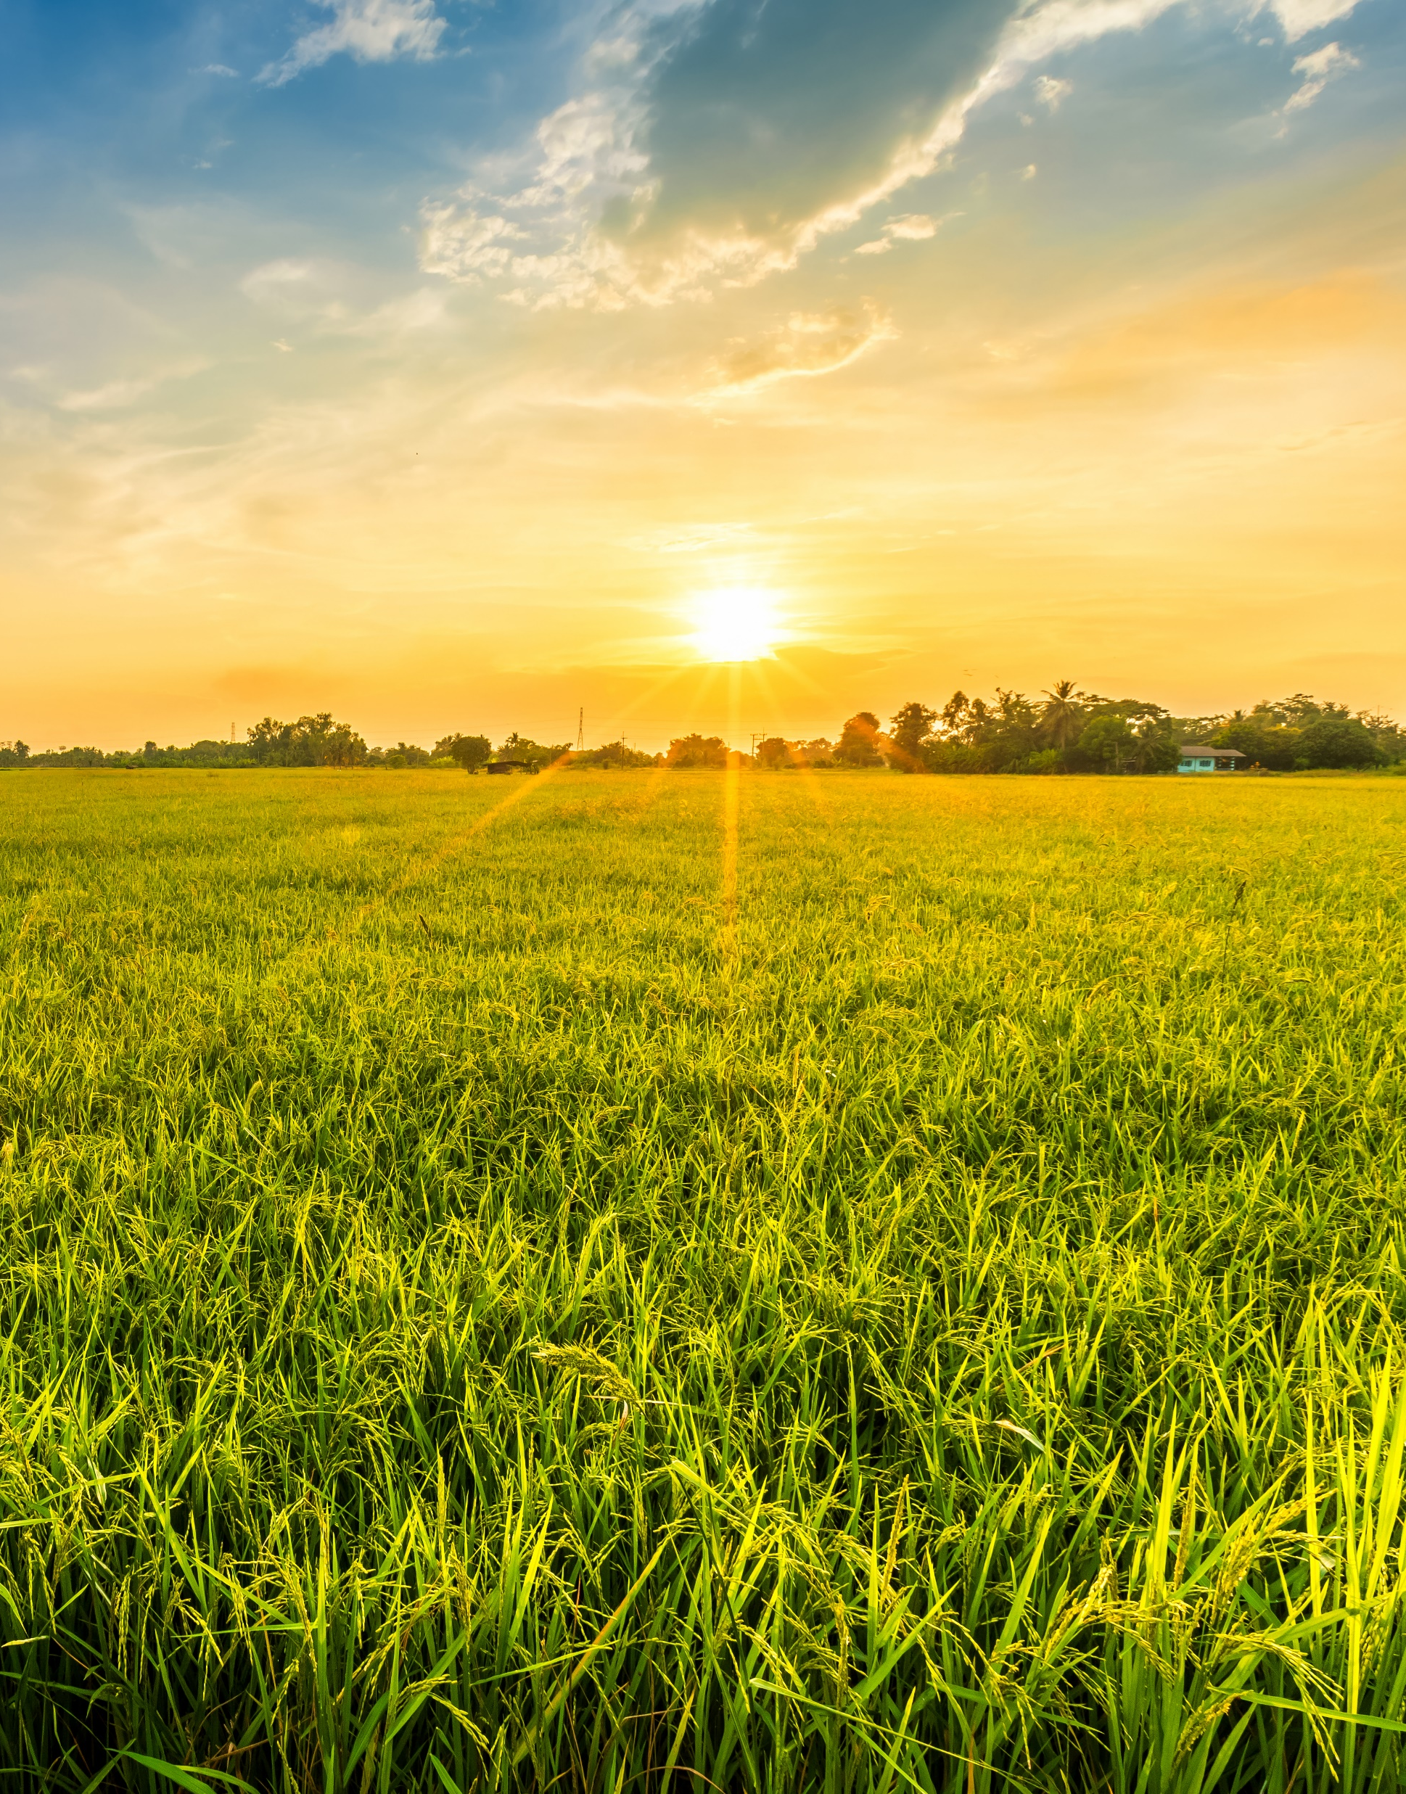
快消品牌
ZARA (ˈθaɾa)除了支持门店回收外，还支持上门回收，不过仅限于在上门送货时接收旧衣物。除了可以接受任何品质和品牌的衣物外，ZARA 还支持鞋类、饰品甚至珠宝的回收，但整个回收服务不会给客户任何回报。
优衣库和 GU 也在店内提供衣物回收，被回收的衣物除了用于再生之外，还有可能变成二手产品或者捐赠给非营利组织，让被回收衣物的生命得以延续。
除了电子数码产品的厂商，不少快消品牌也致力于环境保护，提供回收服务。虽然快消品牌本身造成的环境污染很大，因此对于快消品牌做环保这件事不乏「伪善」的指责，但这样的选项总归是越多越好。
除了衣物类厂商外，快消类家居品牌宜家也开展了回收家具的服务，以 99 元 / 件的价格回收旧床垫和沙发，尽可能对旧家具进行回收，保证其对环境造成的伤害降至最低，但确实很贵

Slide 13
PART 04
大学生能做什么？
What can college students do?

Slide 15
🗑 正确丢弃垃圾
🔋电池和移动电源
💊 药品
💡玻璃制品
积极的垃圾分类
报废的移动电源一般存在电路老化、电池鼓包等问题，随意投进垃圾桶中可能由于夏日高温、电芯老化等引起爆燃，存在一定危险，因此在处理旧充电宝前，最好将电量放尽，用绝缘胶封住接口
过期药品如果随意丢弃，也容易被不法商贩重新包装重复销售，由于丢弃的药物会污染水源，因此最好也不要丢到马桶或洗碗、洗脸的水槽，比较适当的做法是毁形后密封好，再丢弃
按照玻璃的回收工艺，大部分玻璃是可以再利用的。需要注意的是，为了保证垃圾清洁员和其他人员的人身安全，用废旧报纸或者纸盒进行包裹、用胶带捆扎后再用签字笔标注内有利器后丢弃。
垃圾分类应该从源头开始。将家里的垃圾分为可回收物、有害垃圾和其他垃圾。这样做可以方便回收，在处理后，有害垃圾可以正确地处理掉，而其他垃圾也会更容易分散处理。

Slide 16
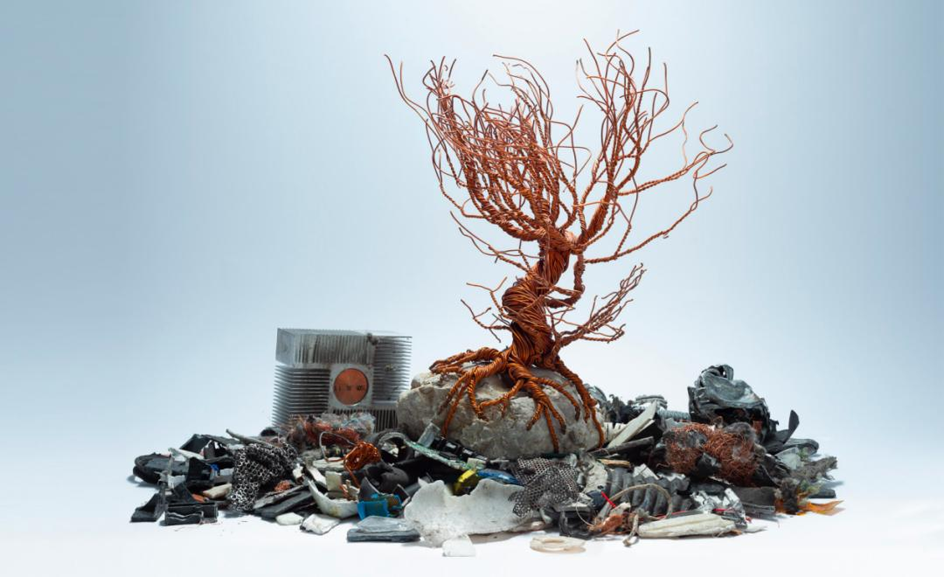
🚰 源头减量
处理完上一批垃圾，难免又要进入下一个生活循环。兴致勃勃地采购时别忘了从源头减量，所谓的「环保产品」也未必更环保，毕竟从源头减量才是减少产生垃圾的根本方式。并不是捐赠 / 回收的物品就能得到 100% 充分利用，例如大量购买快消品牌造成的污染并不是回收几件旧衣能够解决的，「可以捐赠」并不是我们心安理得地超量消费的借口。
在消费前慎重思考，在消费中仔细挑选，在消费后小心使用，在分手后认真丢弃，我们的地球才有可能变得更好。

Slide 17
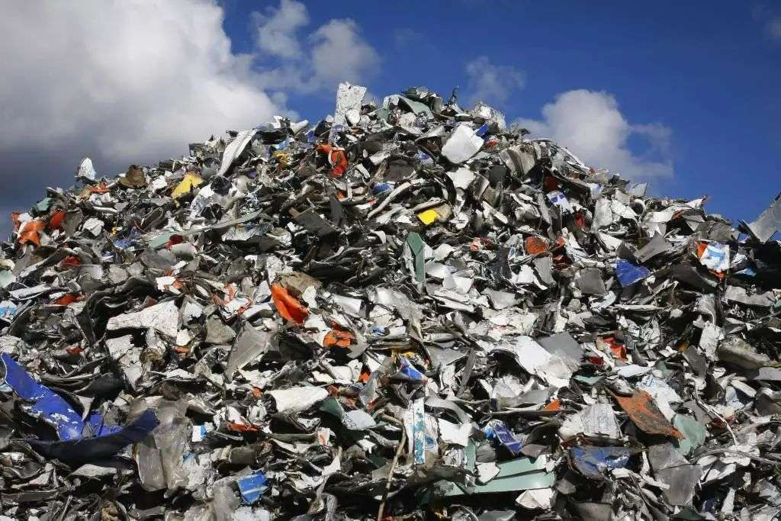
可以作为大家的研究方向
电子垃圾和其他废弃物最大的不同就是其中含有丰富的可回收塑料和金属。每吨电子垃圾的含铜量是铜矿的 40 倍，含金量是金矿的 17 倍，1t 线路板可分离得到 128.7kg 铜、29.6kg 锡、0.9kg 黄金以及 270kg塑料。以手机为例，我国每年闲置的手机数量高达 3~4 亿，市场规模将达千亿以上，发展空间巨大。电子产品迭代速度增快，消费者对电子垃圾的态度模棱两可，导致电子垃圾增长速度逐年增加。联合国环境规划署的专家根据目前的形势做出预测，到2030年，中国的电子垃圾将会比现在增加4倍甚至更多。根据现有的统计数据推测未来十年后，中国人丢弃的手机数量将是现在的10倍以上。

Slide 18
感谢您的倾听！
Thanks For Your Listen.

Slide 19

参考文献
[1]李卓霓,周立宏.“互联网+”背景下居民电子垃圾回收的参与意愿研究——基于杭州市调研数据分析[J].经济研究导刊,2019(09):125-128.
[2]电子垃圾回收难题 正导致更严重的污染[J].中国资源综合利用,2017,35(11):7.
[3]张艳玲. 电子垃圾回收企业责任研究[D].河北地质大学,2019.
[4]仇宝宇.我国电子垃圾回收处理产业面临的机遇与挑战[J].山西农经,2017(17):111-112.DOI:10.16675/j.cnki.cn14-1065/f.2017.17.071.
[5]于璇. 废旧电器处理基金制度十周年：成效显著，亟待调整https://mp.weixin.qq.com/s?__biz=MzI2ODE1NzQwNQ==&mid=2651768187&idx=1&sn=4e818b6eba65ae126e249cef27eef4e1&chksm=f1098dc9c67e04df25eaa1eef4c8cebdc46d952abc599c158473e23f0f4480340d6e1b54681b&scene=27
[6]新浪财经. 电子垃圾小镇贵屿之变 从上万人到500户两代人的重新抉择http://k.sina.com.cn/article_1700648435_655dd5f3020016pa0.html
[7]刘平. 日本电子废弃物回收处理管理体系及借鉴https://mp.weixin.qq.com/s?__biz=MzA3NDA4MDE2OA==&mid=2651377090&idx=3&sn=41c9a4609cfe5a396d591a216baddb54&chksm=84f92705b38eae1388912bec9d91724fa12a14793af534ea2c6a125992bd277dbd825ecfa80a&scene=27
[8]深圳市电子商会. 2022年中国电子废弃物回收利用行业最新政策汇总一览[R].http://wap.seccw.com/document/detail/id/13596.html
[9] The Global E-waste Monitor 2020
[10] https://www.apple.com.cn/shop/trade-in

